Slide 1
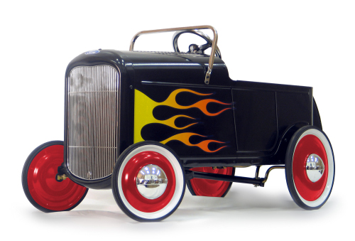
Programación
Orientada a Objetos

Slide 2
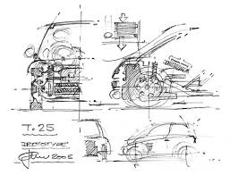
Clases
Una clase es un patrón o esquema que especifica los atributos y métodos (comportamiento, servicios) compartidos por todos los objetos que pertenecen a ella

Slide 3

Objetos
Un objeto es una instancia de una clase
Los objetos se caracterizan por:
Identidad: Los objetos se distinguen unos de otros
Comportamiento: Los objetos pueden realizar tareas
Estado: Los objetos contienen información

Slide 4
Atributos
Un atributo es una propiedad o cualidad de un objeto.
Atributos
Color
Número de puertas
Capacidad tanque de gasolina
Número máximo de pasajeros
…

Slide 5
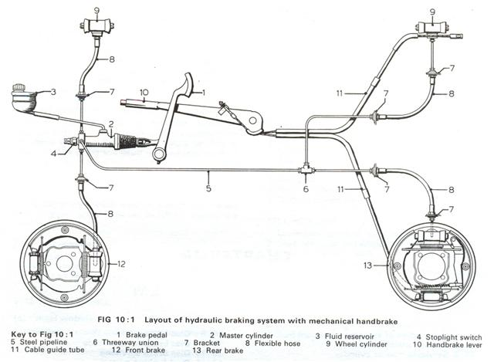
Métodos
Describen los mecanismos que se encargan de realizar las tareas de un objeto
Método Frenar

Slide 6
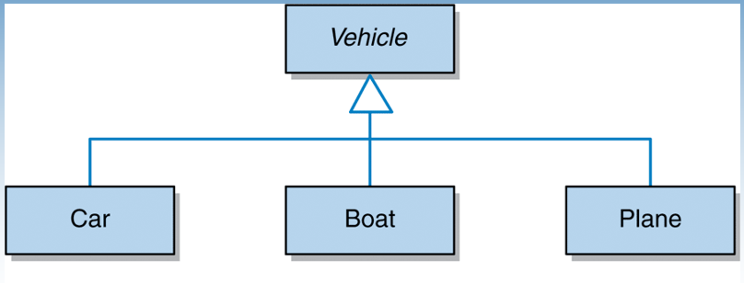
Diagramas de Clase UML

Slide 7
Diagramas de Clase UML
UML: Unified Modelling Language
sirve para representar gráficamente Diagramas de Clases
explica mediante una sintaxis y un conjunto de símbolos:
los atributos (información) y los métodos (comportamiento) de la Clase
muestra la interrelación que hay entre las Clases

Slide 8
UML, simbología
Simbología (c, i, s) para los denotar los diferentes tipos de miembros (atributos y métodos) de una Clase:
c Método constructor
i Atributo y Método de instancia
s Atributo y Método estático

Slide 9
UML: Modificadores de Visibilidad
UML tiene simbología (+, -, , #) para expresar los diferentes controles de acceso (visibilidad) a atributos y métodos, y a la clase class:
+ Público public
- Privado private
<sin modificador> <empty>
# Protegido protected

Slide 10
Diagrama de clases de UML
Atributos de instancia
<< class >> Carro
i - Folio de número de serie : long
i - Numero de serie : long
i - Color : String
i - Número de puertas : byte
i - Capacidad tanque de gasolina : float
i - Número máximo de pasajeros : byte
i - Velocidad : double
c+ Carro() : always void
c+ Carro(clr: String) : always void
i+ frenar (intensidadFrenado : float) : void
i+ getColor () : String
i+ setColor (clr : String) : void
i+ getVelocidad() : double
i+ setVelocidad(velo: double) : void
...
Métodos, operaciones, comportamiento, de instancia

Slide 11
Diagrama de objeto de UML
INSTANCIANDO UN OBJETO
vrCar : Carro
i - Folio de número de serie : 34500
i - Numero de serie : 738
i - Color : “Rojo”
i - Número de puertas : 4
i - Capacidad tanque de gasolina : 60
i - Número máximo de pasajeros : 5
i - Velocidad : 95.0
public static void main (…)
{ Carro vrCar;
vrCar = new Carro();
vrCar.setVelocidad (95.0);
vrCar.setColor(“Rojo”);
…
}
i+ frenar (intensidadFrenado : float) : void
i+ getColor () : String
i+ setColor (color : String) : void
i+ getVelocidad() : double
i+ setVelocidad(velo: double) : void
...

Slide 12
Funcionalidad mínima de una Clase
MÉTODOS u operaciones
Constructor
Set-ters
Get-ters
equals()
compareTo()
toString()

Slide 13
Referencias
Notas de Octavio Gutiérrez
Notas de Ramón Ríos
17-enero-2019

